Slide 1
Молодёжная политика
в Волоконовском районе

Slide 2
Статистика

Slide 3
Структура
Администрация Волоконовского района
Отдел молодежной политики
МКУ «Центр молодежных инициатив»
Главный специалист по работе с молодежью
Специалисты сельских поселений
Начальник отдела, главный, ведущий специалист
Специалист по работе с молодежью ОГБУ «ЦМИ»

Slide 4
Бюджет
Мероприятия – 856 000,00 р.
Из них 410 000 р (грантовый конкурс)
+ спонсорская помощь на мероприятия

Slide 5
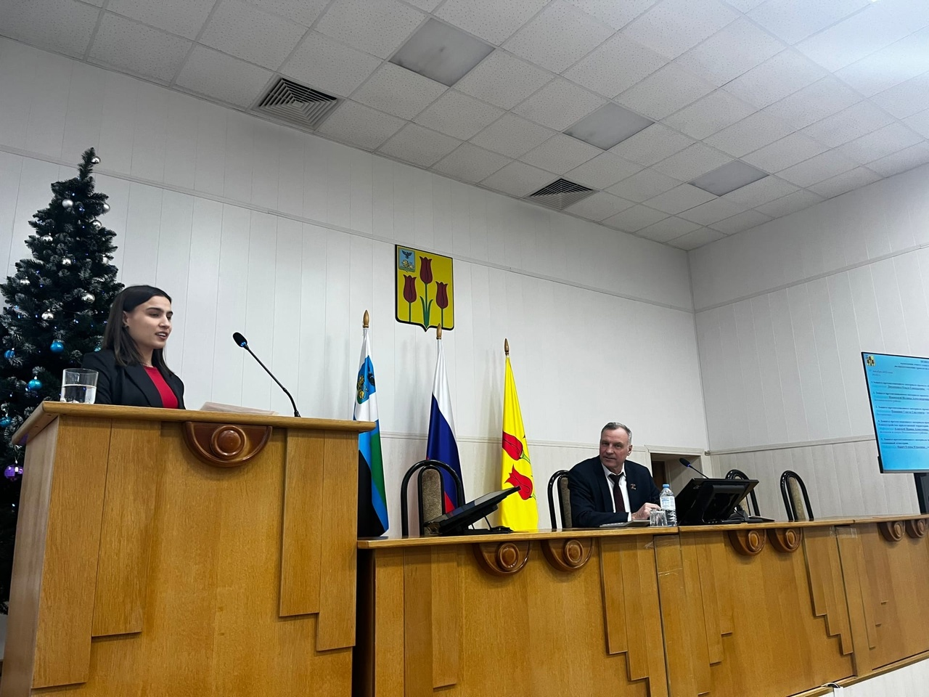
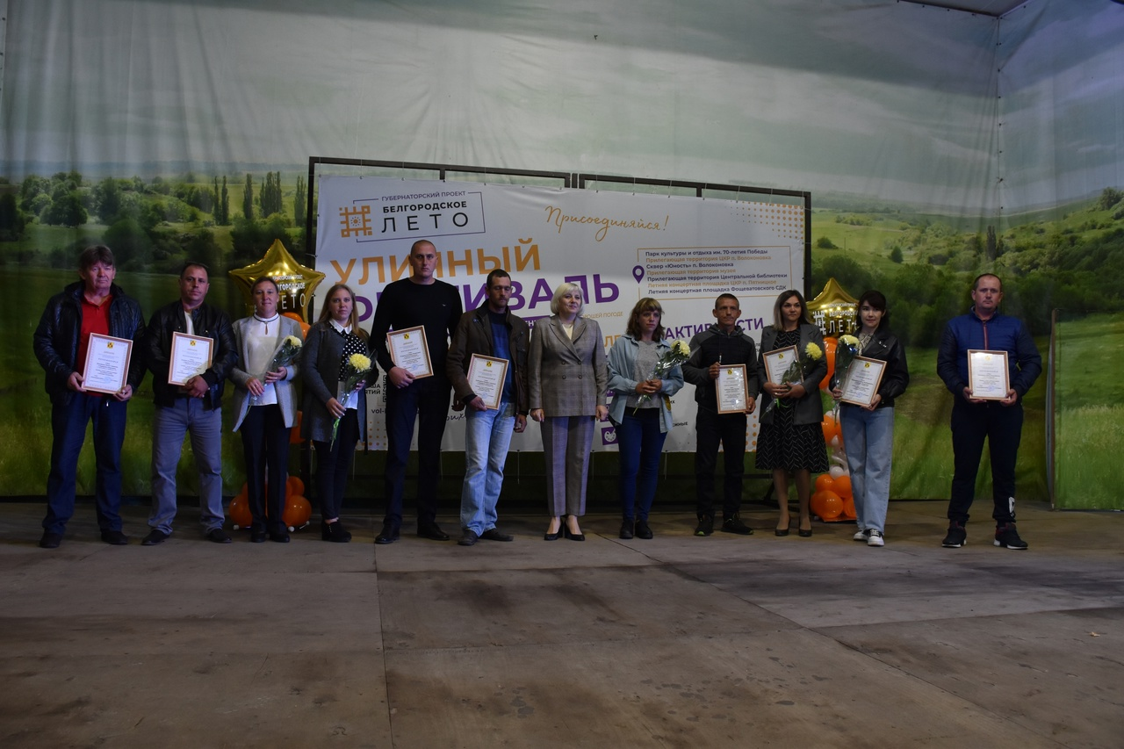
Мероприятия
Муниципальный конкурс на предоставление грантов на поддержку молодёжных проектов
Районный конкурс «Молодёжная усадьба»

Slide 6
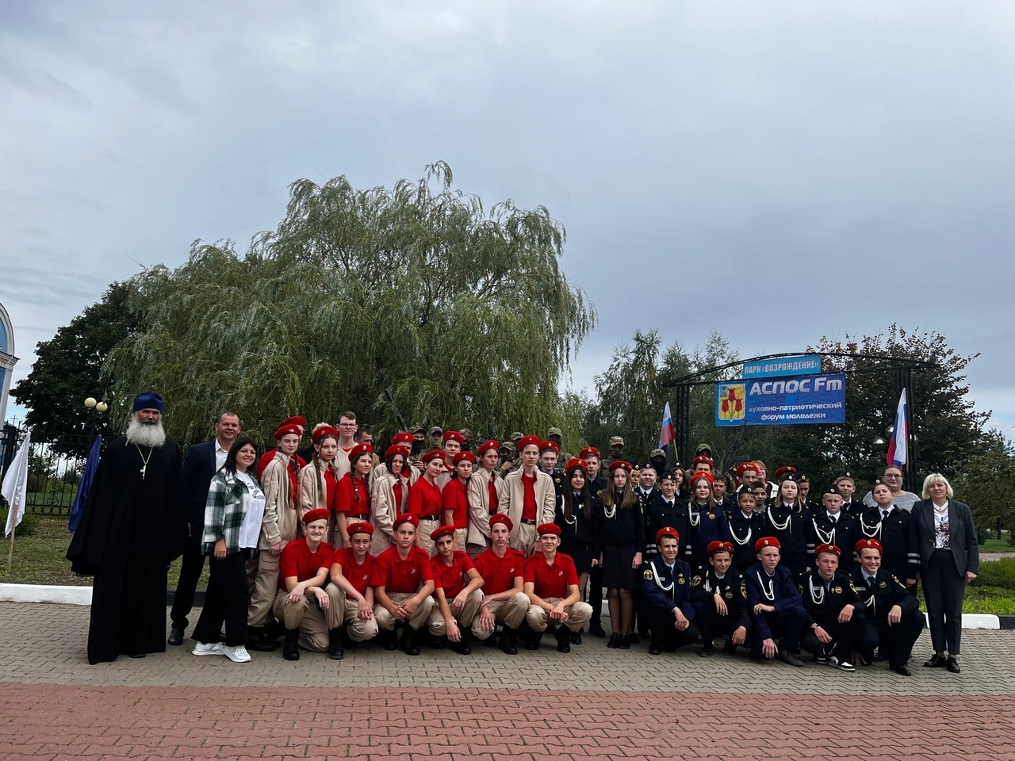
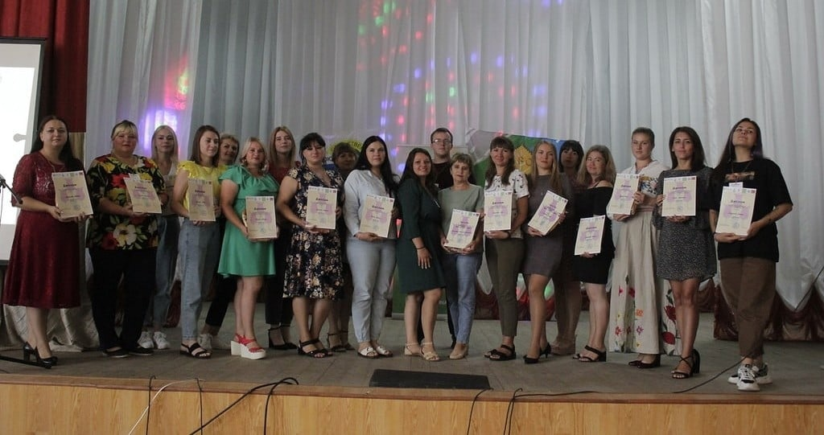
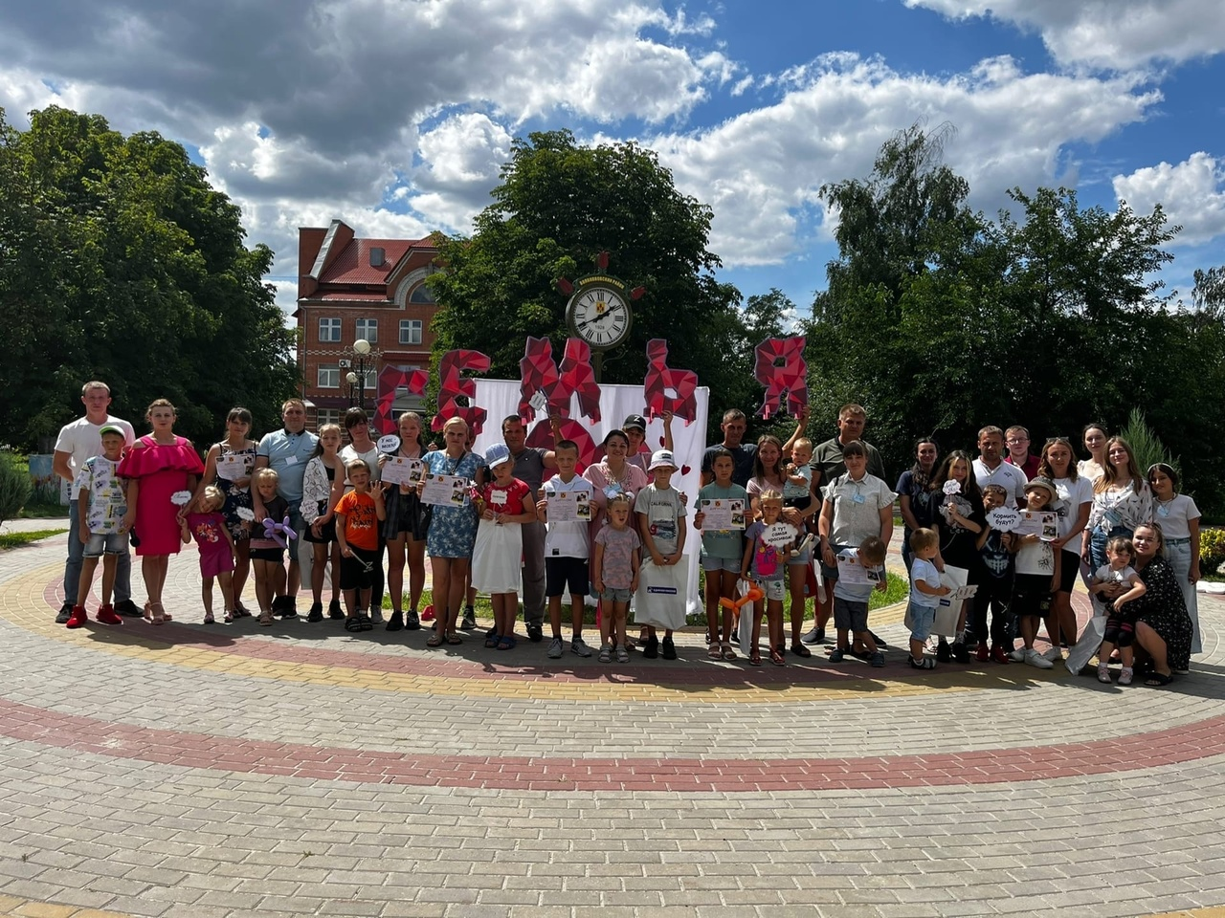
Форум молодых семей
Духовно-патриотический форум «Аспос ФМ»
Форум работающей молодежи

Slide 7
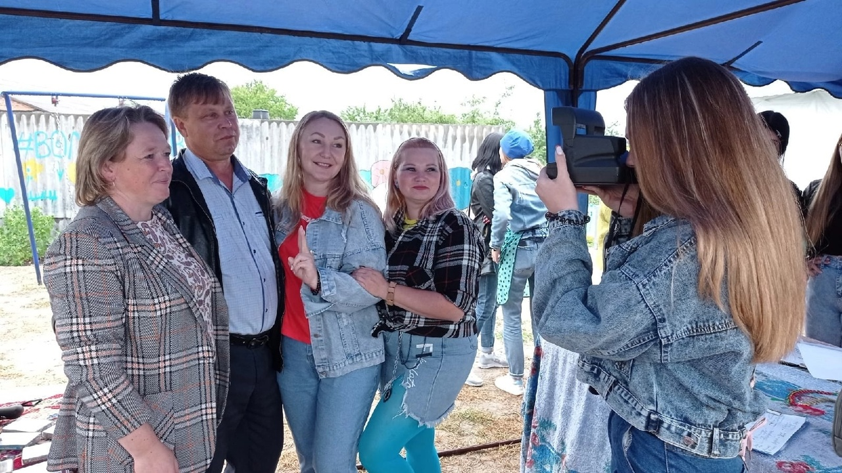
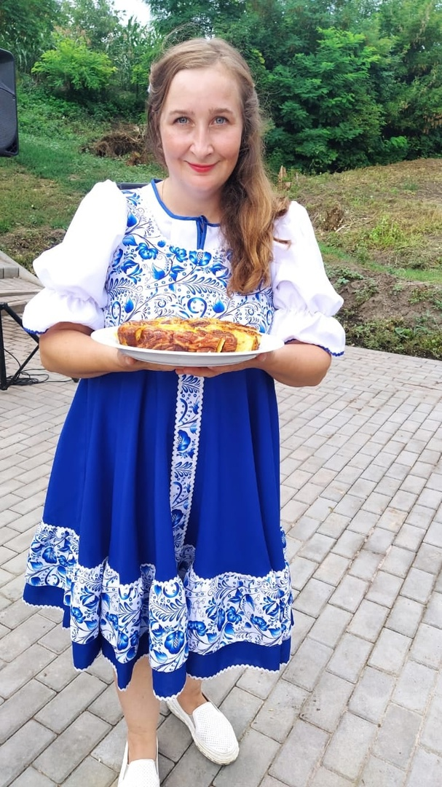
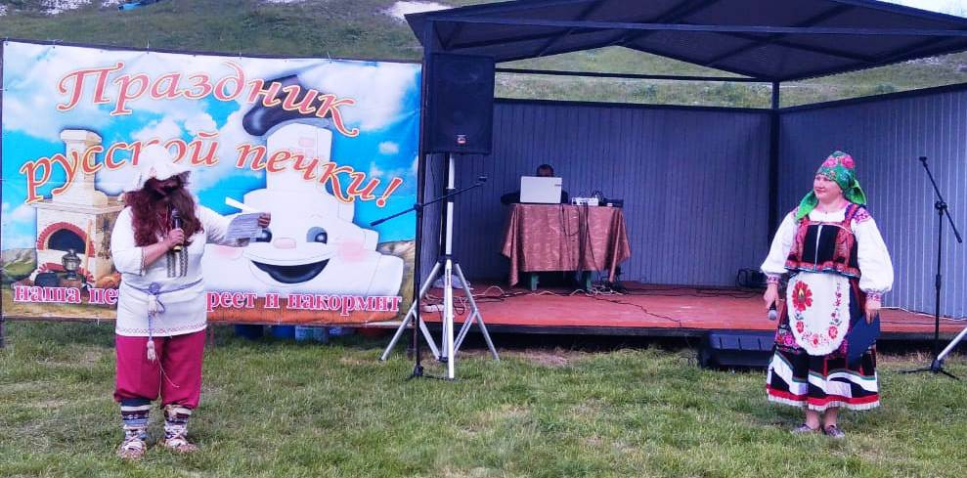
Брендовые мероприятия поселений
п. Пятницкое «Молодежь из 90-х»
с. Фощеватово «Праздник лапшевника»
с. Репьевка «Праздник русской печки»

Slide 8
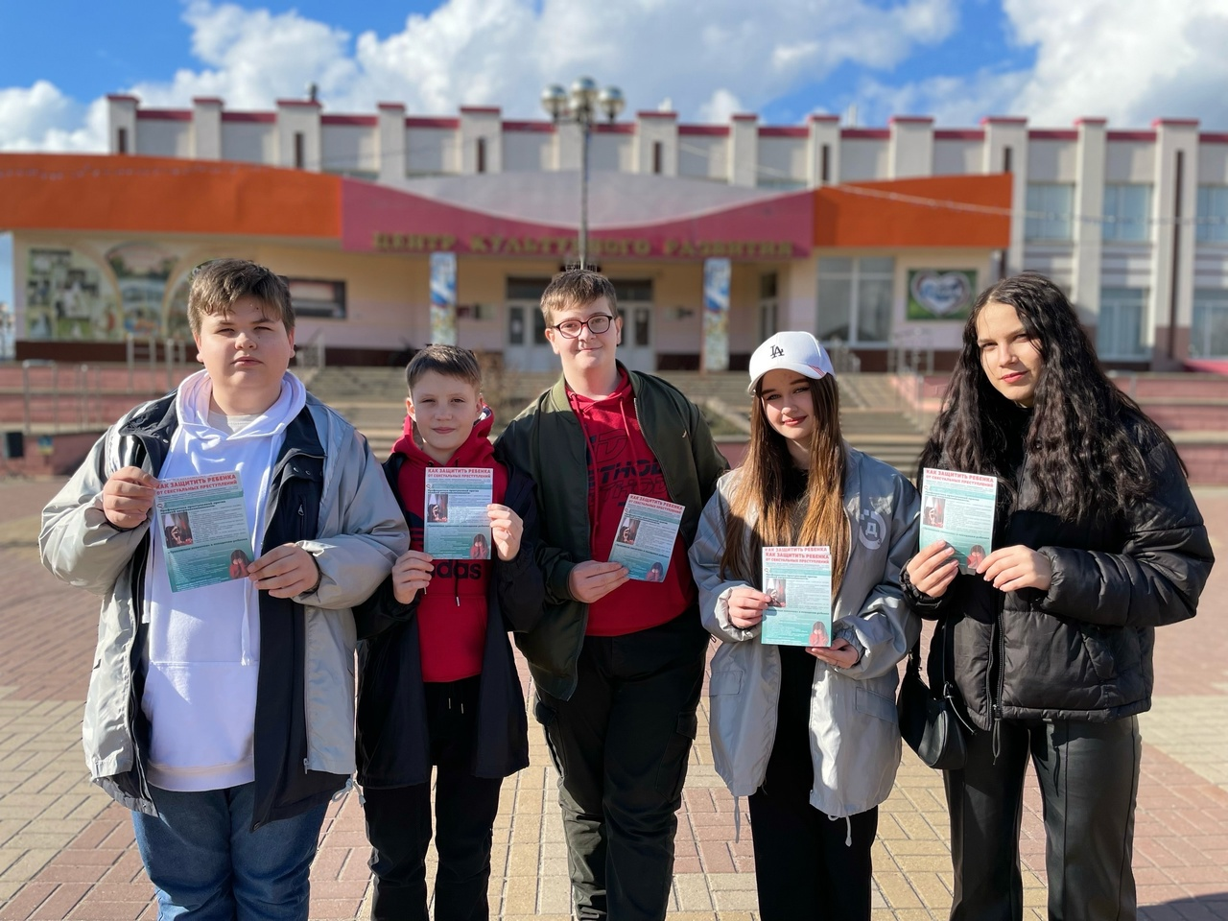
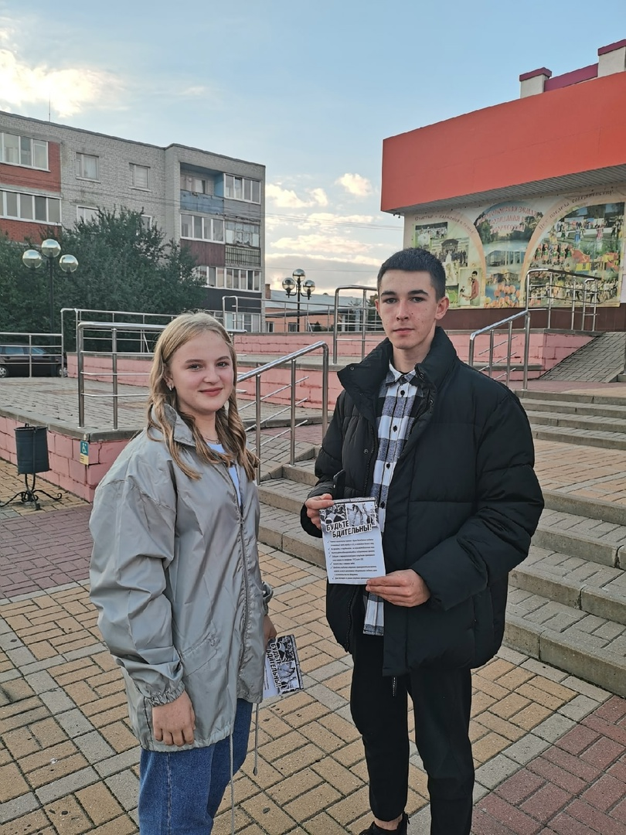
Профилактические мероприятия

Slide 9
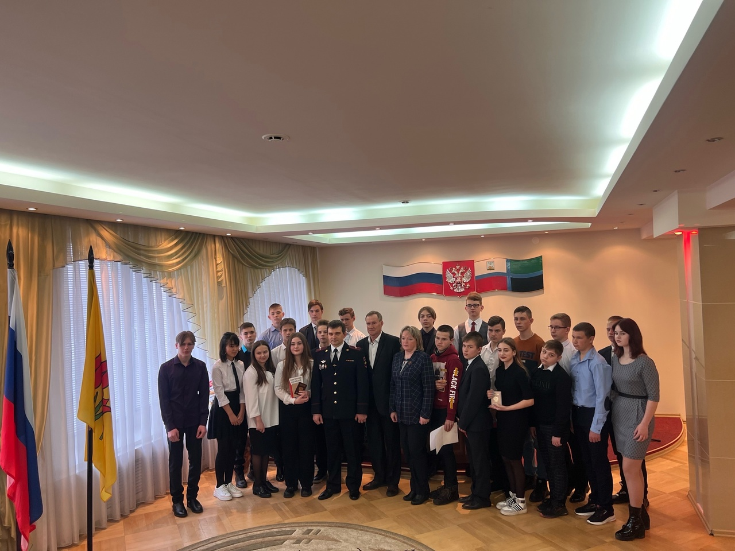
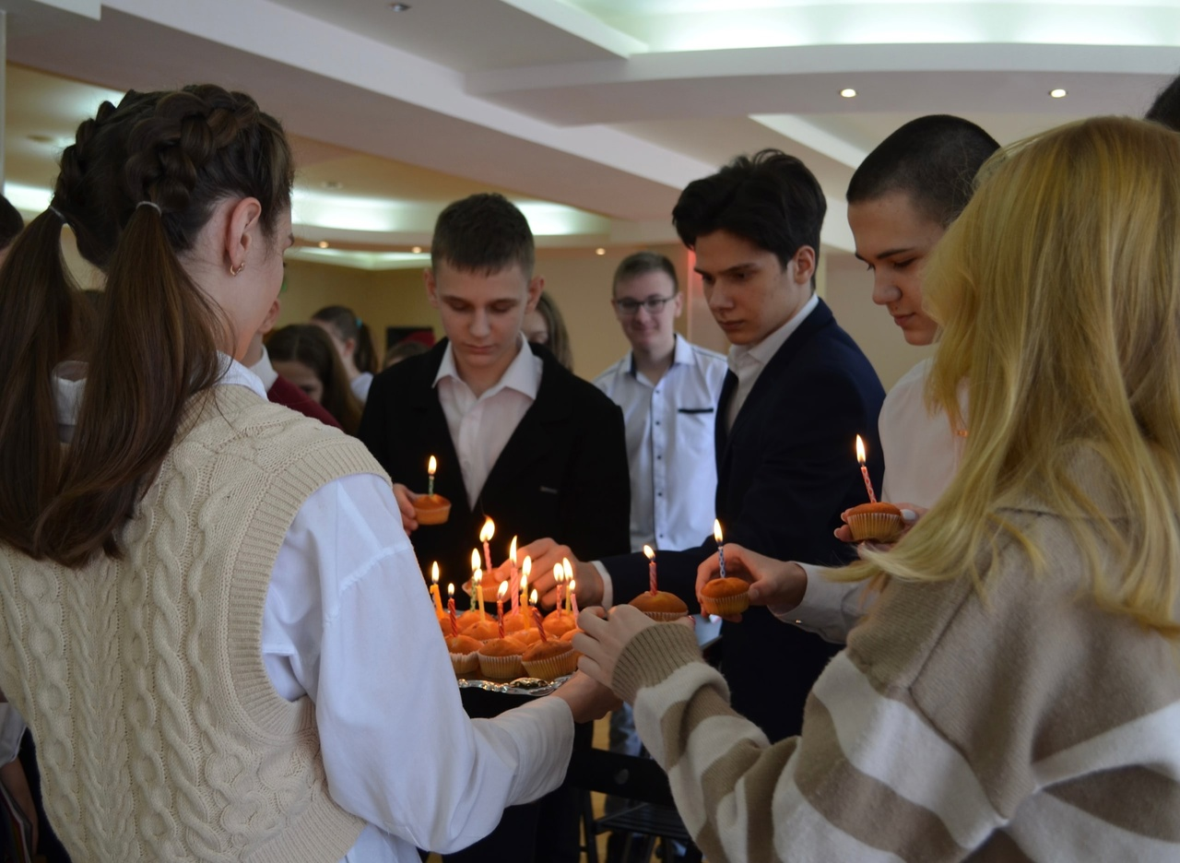
Акция «Мы – граждане России»

Slide 10
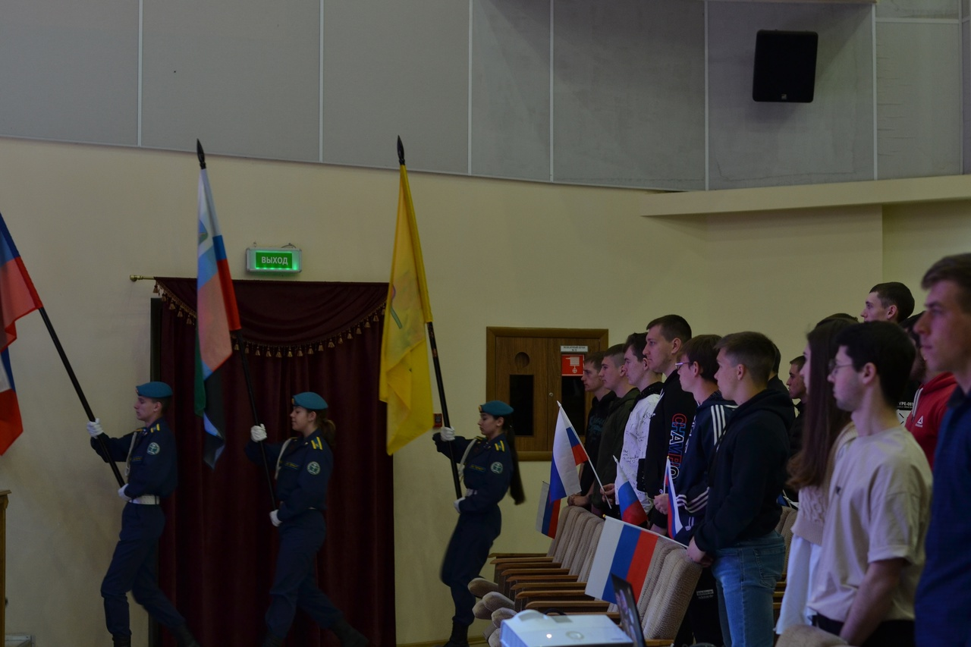
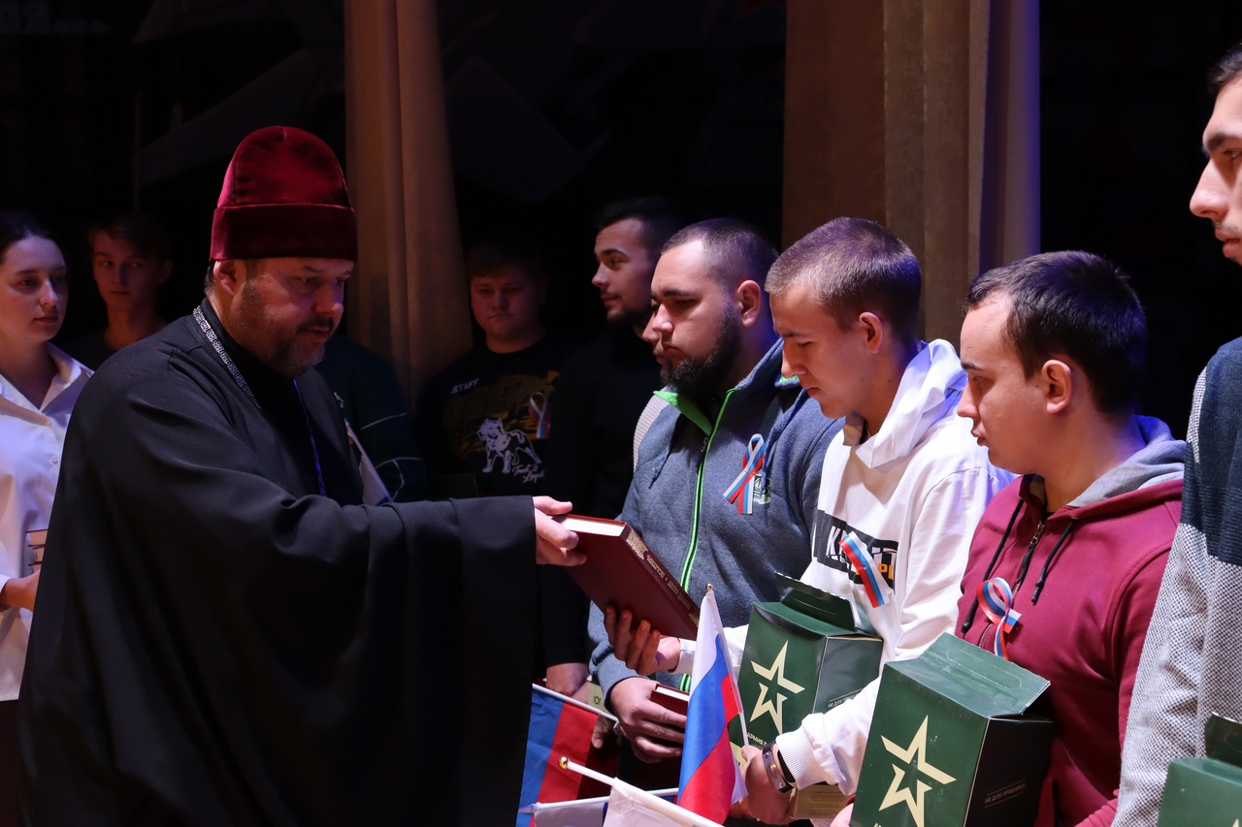
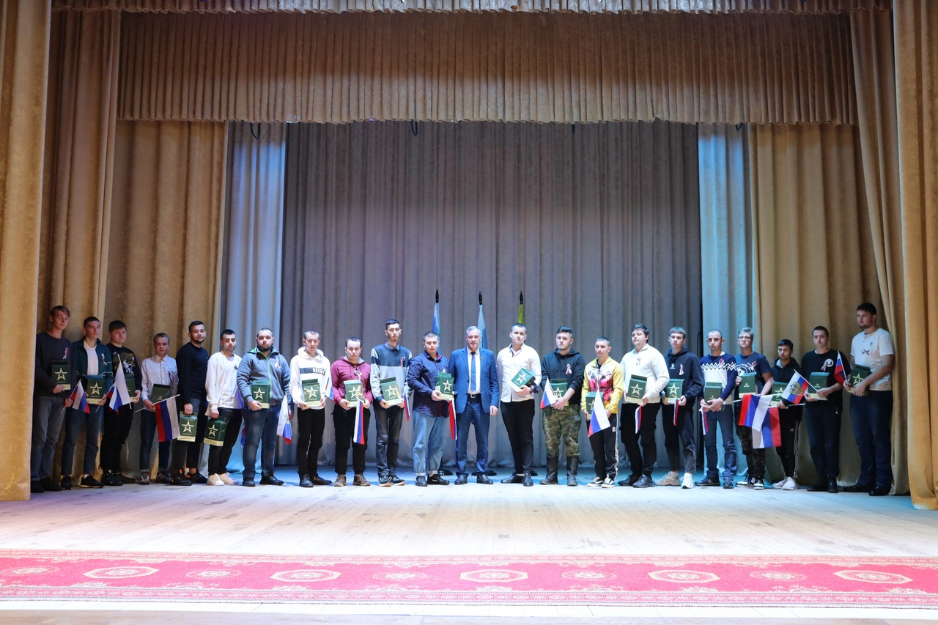
Районный день призывника

Slide 11
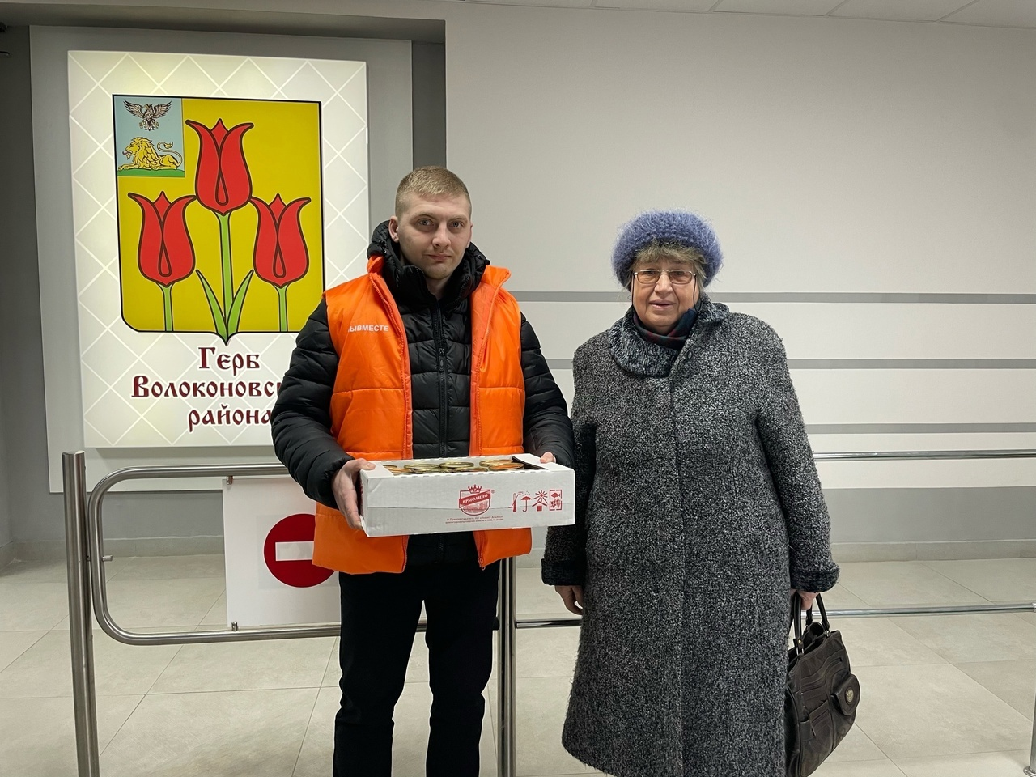
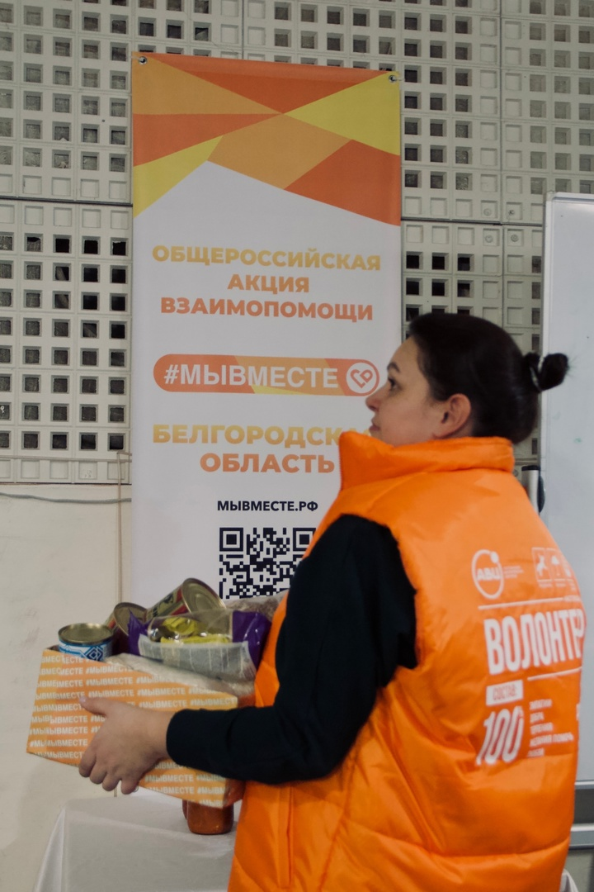
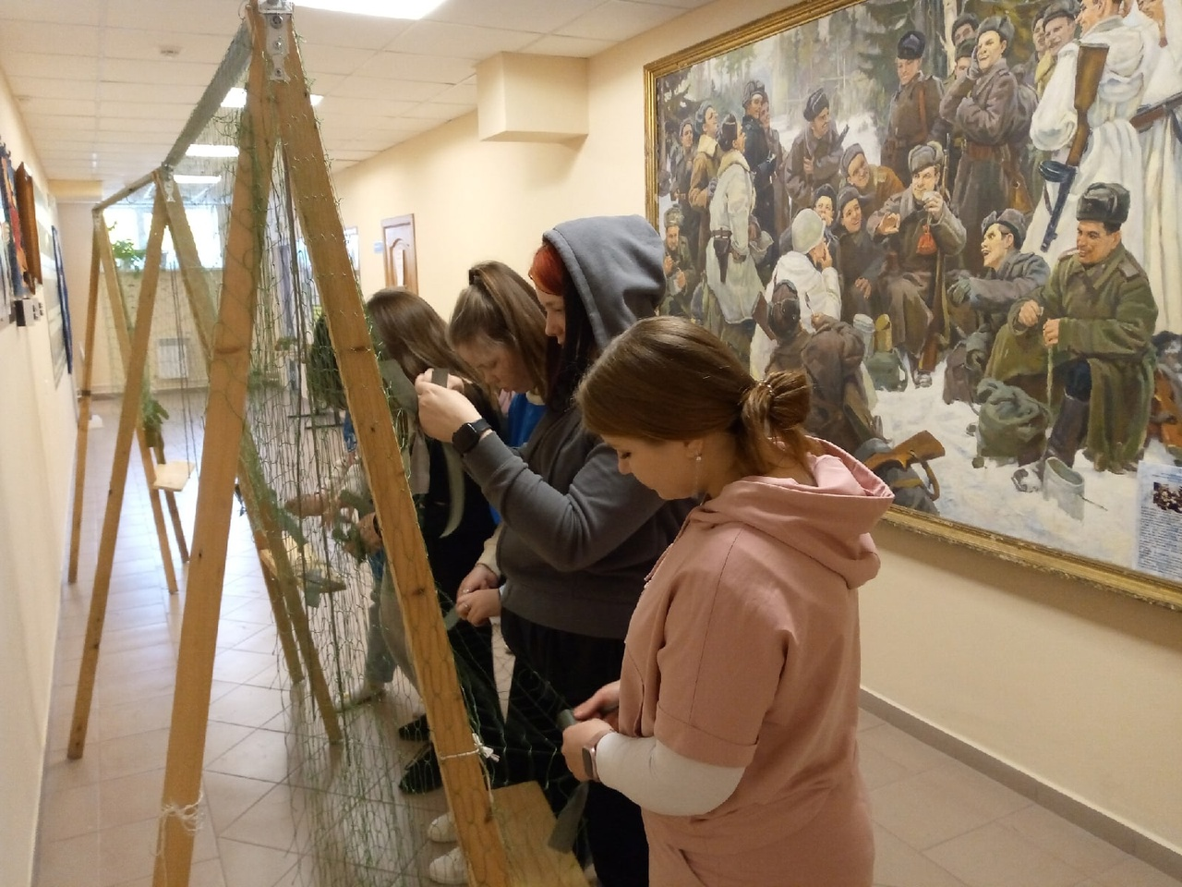
Штаб взаимопомощи #МЫВМЕСТЕ

Slide 12
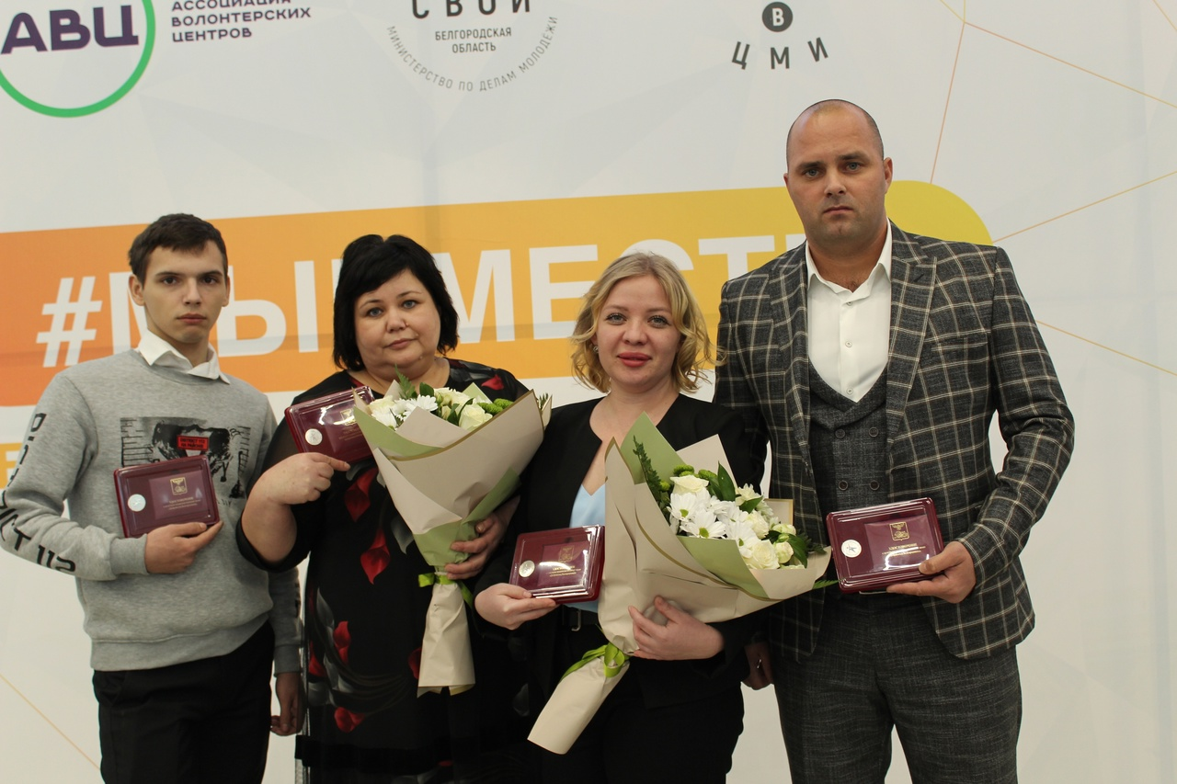
4 волонтёра Волоконовского района получили
почетный знак
«Доброволец Белгородчины»

Slide 13
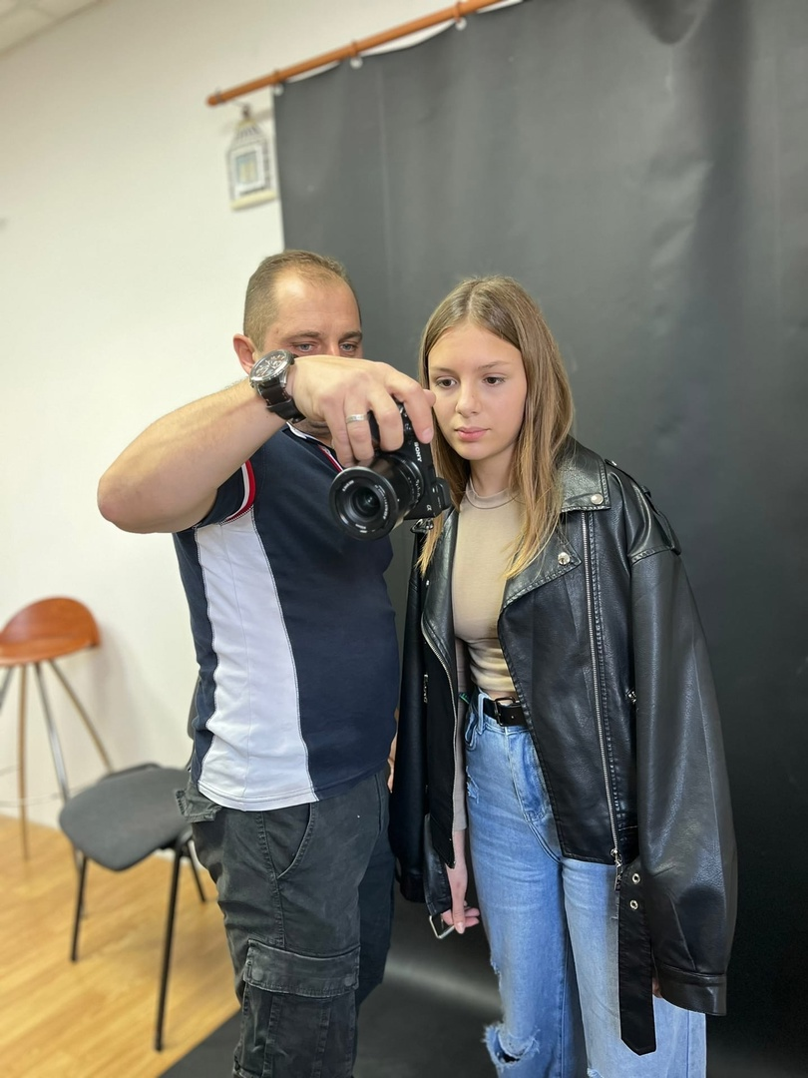
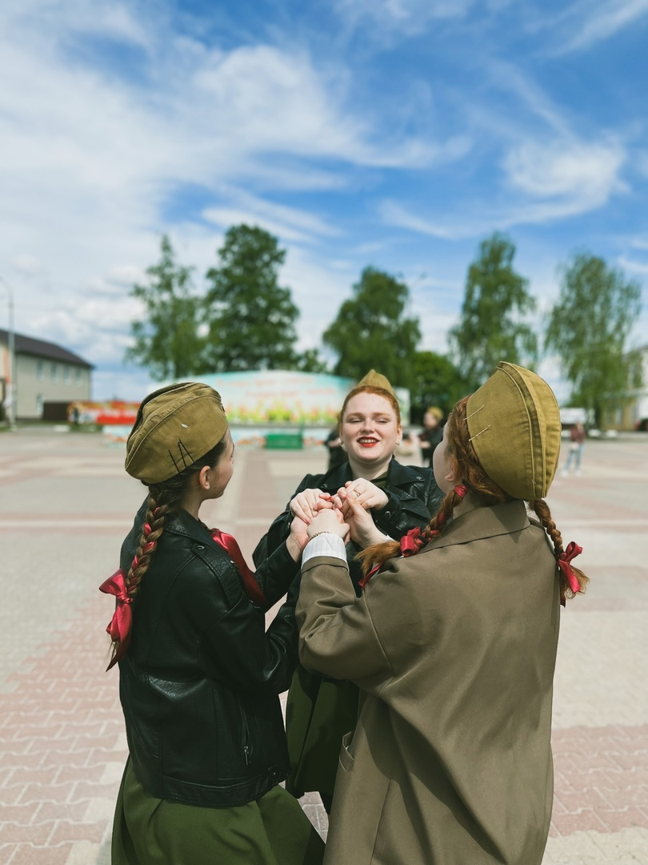
Объединения
фотоклуб «Подающие надежды фотолюбители»
школа современной хореографии «2048»

Slide 14
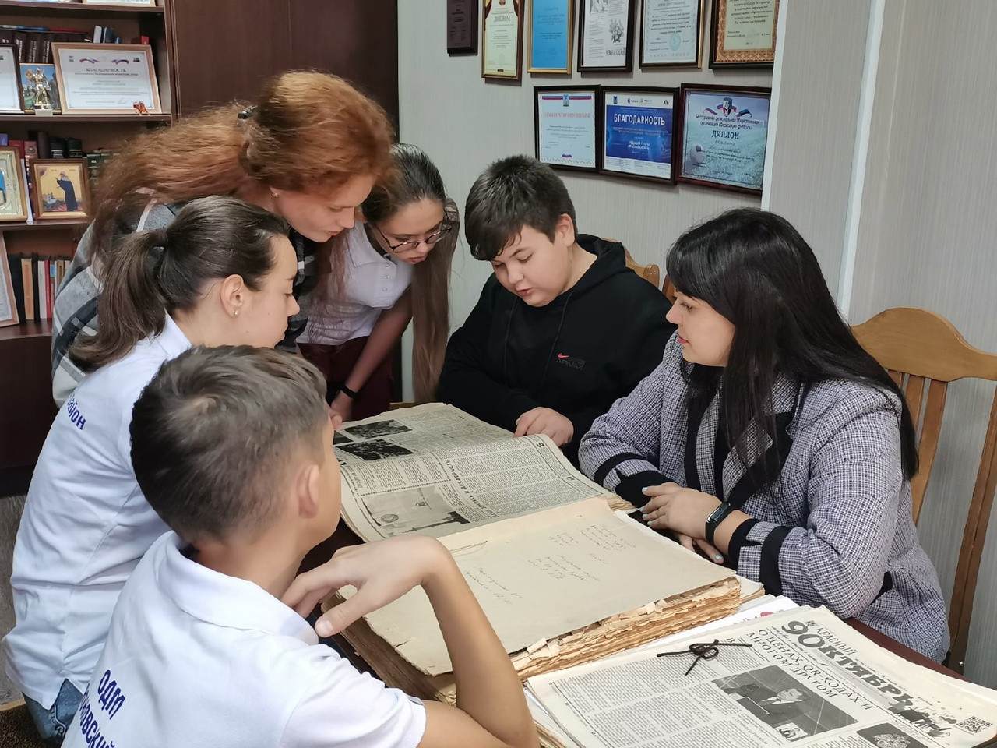
Проектная деятельность
«95 добрых дел» - реализация волонтерской программы, приуроченной к 95-летию образования Волоконовского района
Создание инклюзивной среды в центре молодежных инициатив поселка Волоконовка
«95 лет добра и созидания» - проведение цикла мероприятий, посвященных 95-летию образования Волоконовского района
Создание информационной видеопередачи
«Молодёжь вещает», как информационной площадки, рассказывающей о самых важных и актуальных событиях жизни молодежи Волоконовского района

Slide 15
Спасибо за внимание!

